Slide 1

Oracle Application Express (APEX)
Introduction
Program Studi D3 Teknik Informatika -Fakultas Ilmu Terapan

Slide 2

REFERENSI
http://www.oracle.com/technetwork/developer-tools/apex/overview/index.html
http://www.oracle.com/technetwork/products/express-edition/overview/index.html
http://www.explorer.uk.com/pdf/apex_overview.pdf
http://www.oracle.com/technetwork/developer-tools/apex/overview/apex-overview-157752.ppt
http://apex.oracle.com

Slide 3
APAKAH ORACLE DATABASE EXPRESS EDITION 11g (XE 11g) ?
Oracle Database GRATIS!!!
Oracle DB XE versi terbaru (tahun 2013) yang setara dengan Oracle Database 11g R2 (berbayar)
Dapat di install pada server apapun (CPU lebih dari 1 tidak masalah)
Dapat diinstall pada sistem operasi Windows (x32) dan Linux (x64 RPM)
Menggunakan 1GB memory
Maksimal menyimpan 11GB data
Notes:
Dapat di install pada komputer dengan multi core processor, tapi hanya 1 core processor saja yang akan beroperasi dengan Oracle XE
Slogannya “No Restriction only Limitation”
Semua yang database berbayar dapat lakukan dapat dilakukan juga pada Oracle Express Edition

Slide 4
APAKAH HUBUNGAN ORACLE APEX DENGAN ORACLE DB XE ?
Oracle APEX sudah terintegrasi dengan Oracle Database XE
Tidak perlu konfigurasi manual (otomatis terkonfigurasi ketika proses instalasi Oracle DB XE)
Notes:
Ketika instalasi Oracle Database XE 11g selesai, Oracle APEX 4.0 sudah terinstall juga

Slide 5
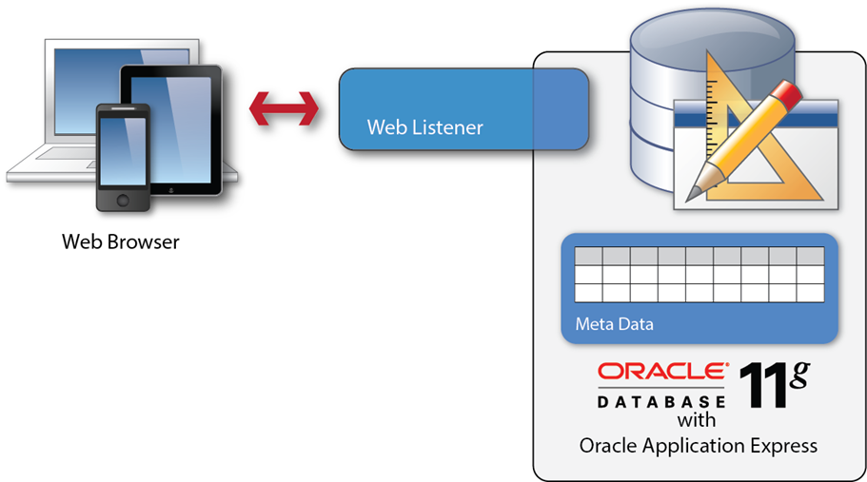
ARSITEKTUR ORACLE APEX
2-Tier Architecture
Running ketika database run
Dapat di akses dari PC maupun mobile devices
Notes:
2-Tier architecture maksudnya client berhubungan langsung dengan server

Slide 6
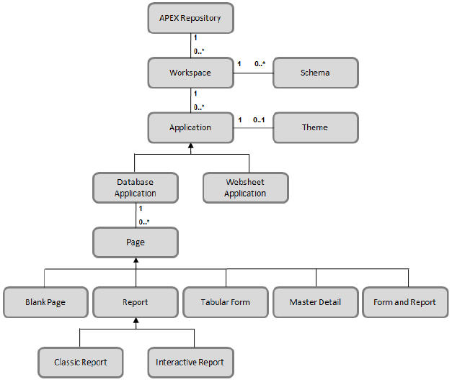
ORACLE APEX BIG PICTURES
Notes:
Fokus yang akan di buat adalah Database Application

Slide 7
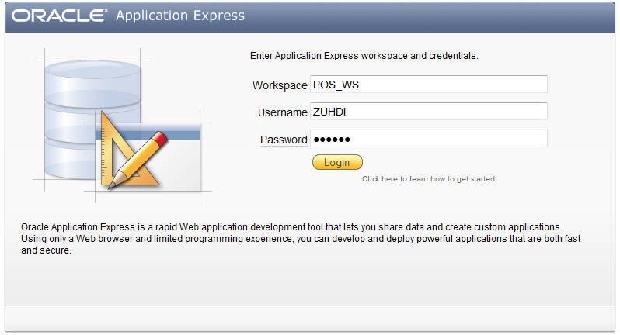
OVERVIEW ORACLE APEX 4.0
Login Page
Dibutuhkan username, password dan nama workspace
Notes:
Pembuatan Workspace ada pembahasan tersendiri

Slide 8
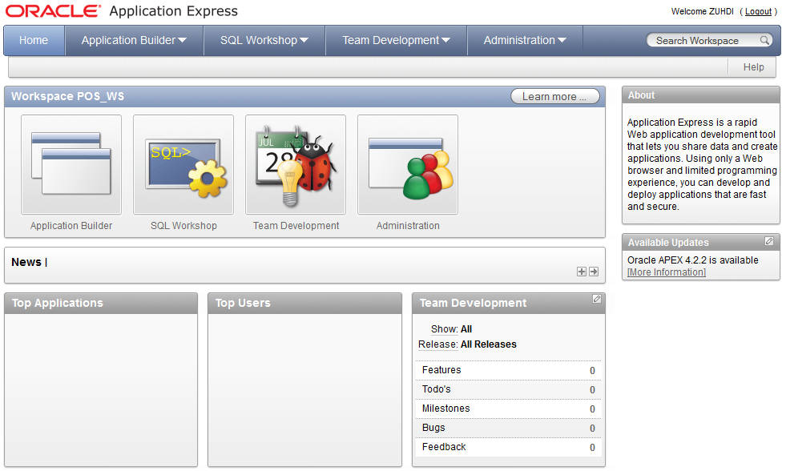
OVERVIEW ORACLE APEX 4.0
Home Page
Komponen utama adalah :
Application Builder
SQL Workshop
Team Developer
Administration
Notes:
Tampilan admin workspace dengan user workspace hampir sama, tapi akan berbeda dengan admin workspace INTERNAL

Slide 9
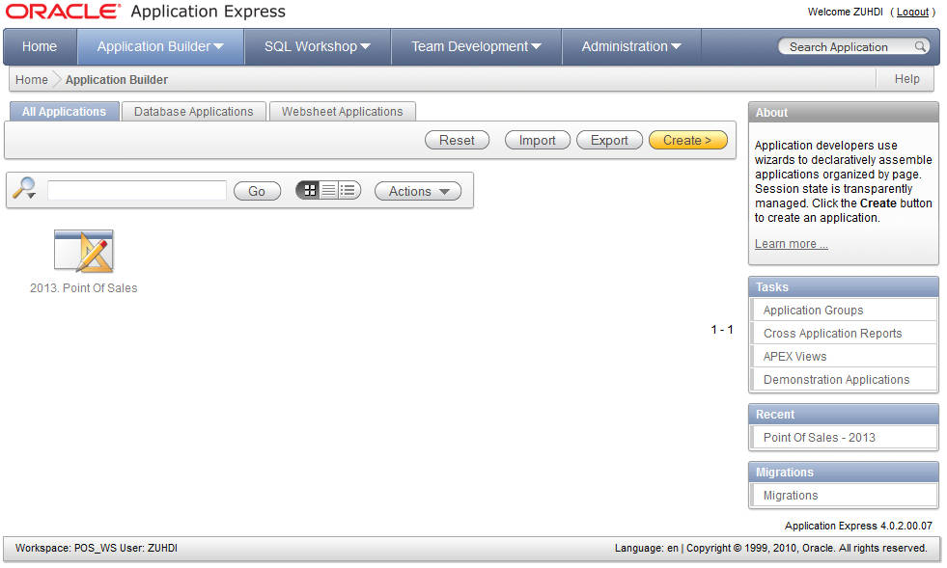
OVERVIEW ORACLE APEX 4.0
Application Builder
Database Application
Websheet Application
Notes:
Application builder mampu membuat database application, websheet spplication dan sample application. Pembahasan akan diberikan lebih lanjut

Slide 10
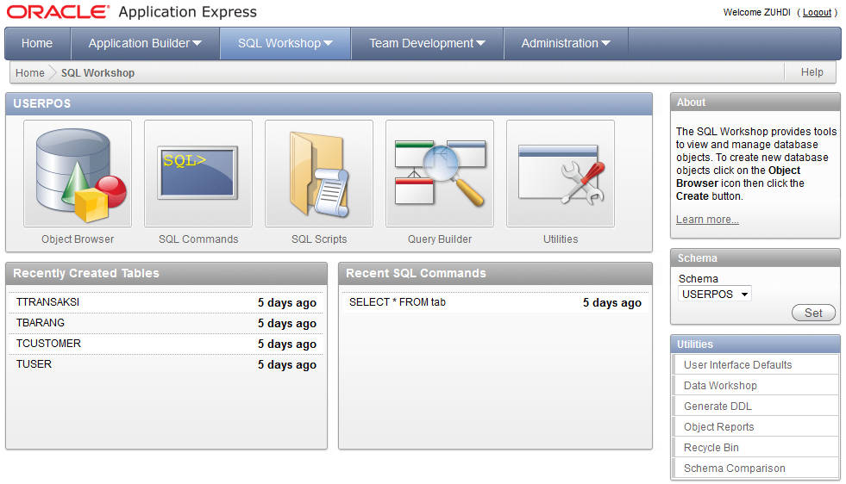
OVERVIEW ORACLE APEX 4.0
SQL Workshop
Object Browser
SQL Commands
SQL Scripts
Query Builder
Utilities
Notes:
Tabel, view, trigger, procedure dan objek database lain dikelola melalui SQL Workshop
Masing-masing poin ada pembahasan lebih lanjut di slide berikutnya

Slide 11
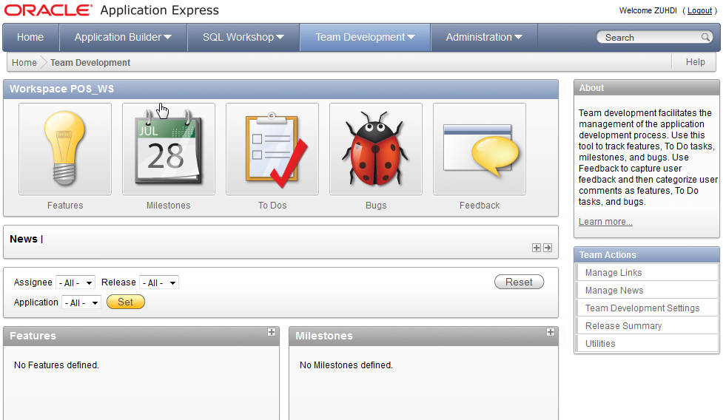
OVERVIEW ORACLE APEX 4.0
Team Development
Features
Milestones
To Dos
Bugs
Feedback
Notes:
Team Development berguna jika aplikasi perlu dilakukan dengan pembagian tugas (menerapkan manajemen proyek)

Slide 12
OVERVIEW ORACLE APEX 4.0 FITUR DEVELOPMENT
Reports
Forms
Charts
Calendar
Templates
Validations
Computations
Authentication
Authorization
Notes:
Fitur Reports, Forms, Charts, Calendar terdapat pada Application Builder
Fitur Templates, Validations, Computations, Authentications, Authorization terdapat pada Shared Component

Slide 13
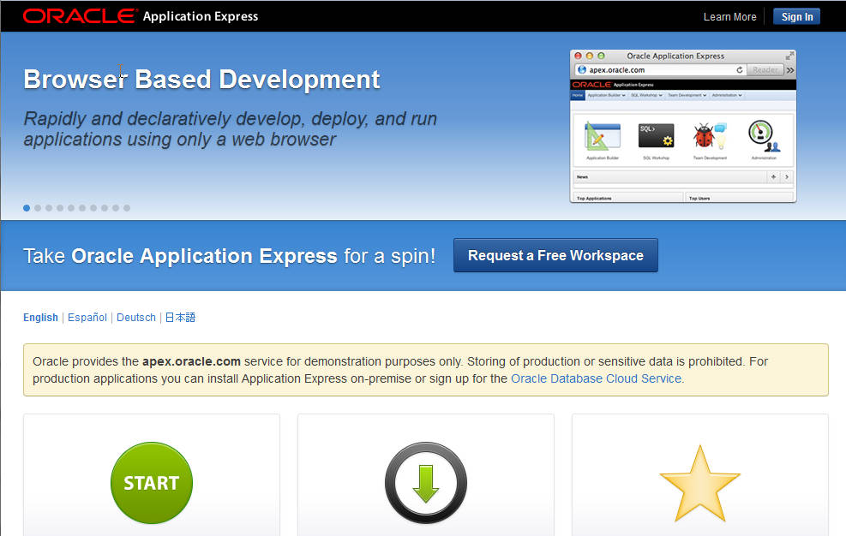
OVERVIEW ORACLE APEX 4.0
Online Development
apex.oracle.com
Free Registration
Notes:
Akan tersedia pembahasan tersendiri

Slide 14
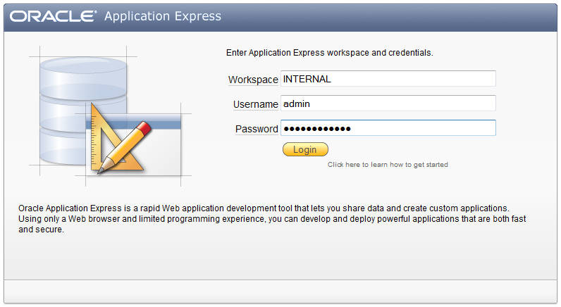
HOW TO START ?
http://localhost:8080/apex
Login ke Workspace INTERNAL
Notes:
Login dengan username admin dan password yang didapatkan ketika proses instalasi
Akan dibutuhkan proses pergantian password admin, Password yang baru memiliki ketentuan :
Minimal 8 karakter
Minimal terdapat sebuah huruf Kapital
Minimal terdapat 1 angka
Minimal terdapat 1 karakter khusus (!”#$%()’*+,-/:;<=>?_)
Tidak boleh mengandung unsur username

Slide 15
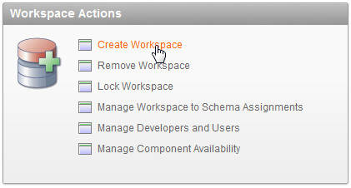
HOW TO START ?
Create Workspace
Notes:
Klik pada Manage Workspaces lalu fokus pada area Workspace Actions
Buat Workspace dengan nama LATIHAN_WS
LATIHAN_WS memiliki administrator username ADMIN_LATIHAN dengan password biasa (tidak ada ketentuan)
Pada waktu pembuatan workspace LATIHAN_WS pilih NO untuk re-user existing schema. Maksudnya akan dibuatkan skema baru, isikan LATIHAN_SKEMA

Slide 16
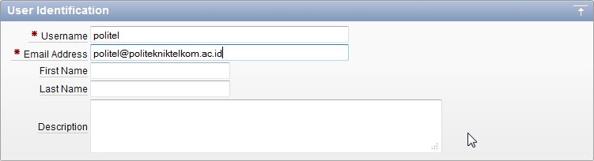
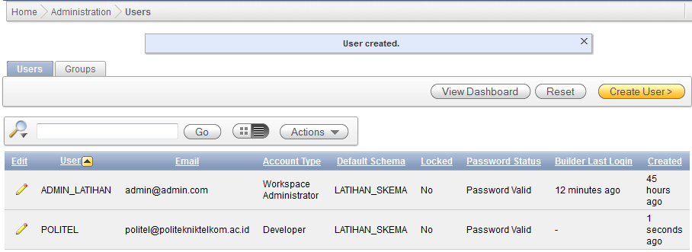
HOW TO START ?
Create Workspace
Create User
Notes:
Logout dari skema INTERNAL sebagai user ADMIN
Login ke Workspace LATIHAN_WS sebagai user ADMIN_LATIHAN
Masuk menu Administration
Masuk ke sub Manage Users and Groups
Klik tombol Create User
Misal username : politel, password : politel1
Pastikan pilihan User is a developer = Yes
Require Change of Password on First User = No (jika Yes maka ketika pertama kali login akan di minta membuat password baru)
Akhiri dengan melakukan klik pada tombol Create User (warna kuning)
Klik tab Groups lalu klik tombol Create User Group untuk melakukan grouping pada user
Misal Group Name : grup_politel
Akhiri dengan melakukan klik tombol Create Group (warna kuning)
Untuk melakukan grouping user, edit user (mis: POLITEL) lalu pilih nama grup yang akan ditetapkan (mis: grup_politel) dengan memindahkan nama grup ke kotak sebelah kanan

Slide 17
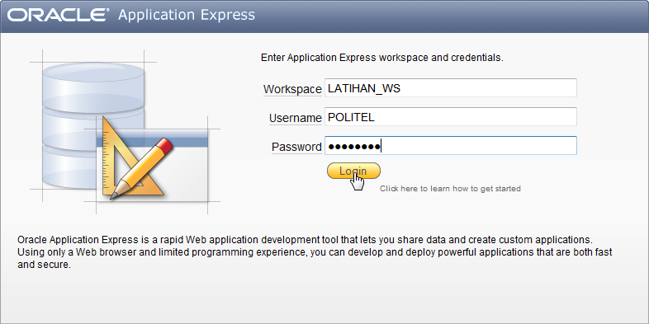
HOW TO START ?
Login as new User (POLITEL)
Notes:
Logout dari aplikasi lalu login ke skema LATIHAN_WS dengan user POLITEL dan password politel1
Jika berhasil login tampilan akan sama dengan login sebagai ADMIN_LATIHAN yang berbeda adalah ketika klik di menu Administration

Slide 18
APAKAH SQL WORKSHOP ?
Komponen Oracle APEX untuk melakukan manajemen objek Database Oracle (DDL & DML)
Notes:
SQL Workshop terdiri dari :
Object Browser
SQL Commands
SQL Scripts
Query Builder
Utilities

Slide 19
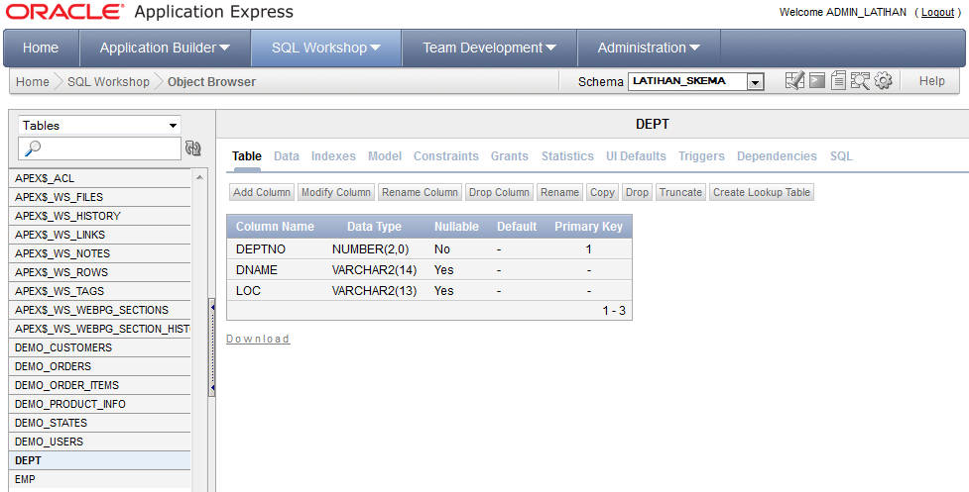
APAKAH OBJECT BROWSER ?
Komponen Oracle APEX untuk melakukan manajemen objek Database Oracle (DDL & DML) secara GUI
Notes:
Mampu mengelola objek :
Tabel
View
Index
Sequence
Type
Package
Procedure
Function
Trigger
Database Link
Materialized View
Synonym

Slide 20
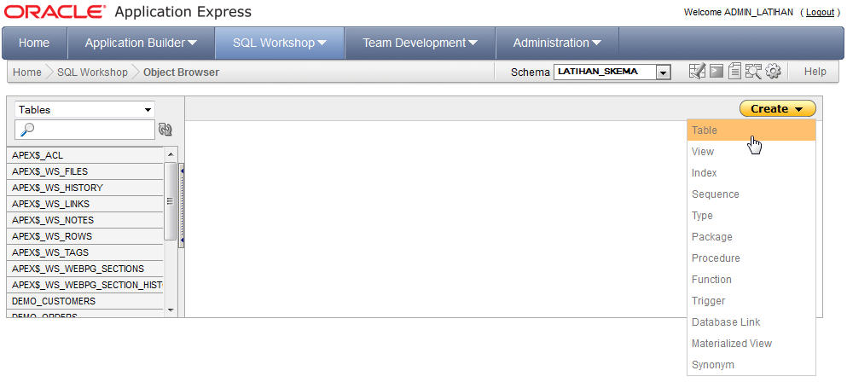
OBJECT BROWSER
Create Table
CREATE digunakan untuk membuat object database baru
Notes:
Tombol Create berada di sebelah kanan (warna kuning)
Klik pada tulisan “Create” akan berbeda tampilannya dibandingkan jika klik pada tanda panah

Slide 21
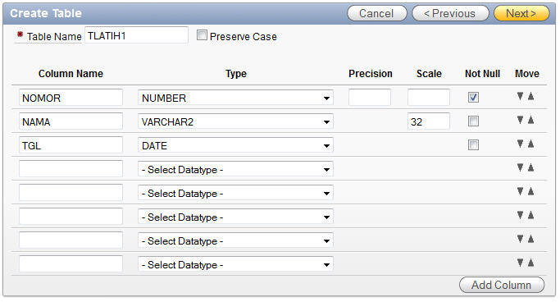
OBJECT BROWSER
Create Table
Pembuatan tabel dengan menentukan nama tabel beserta atributnya
Notes:
Nama tabel : TLATIH1
Atribut : nomor NUMBER NOT NULL, nama VARCHAR2(32), tgl DATE

Slide 22
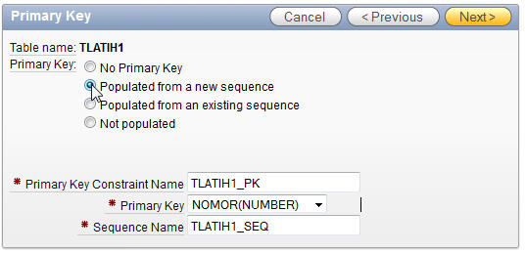
OBJECT BROWSER
Create Table
Primary key diterapkan pada atribut yang bernilai unik (tidak berulang)
Tentukan atribut yang akan jadi primary key
Otomatis dibuatkan sebuah Sequence
Notes:
Atribut Nomor(NUMBER) di pilih sebagai primary key

Slide 23
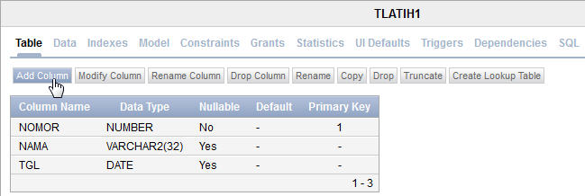
OBJECT BROWSER
Create Table
Dapat dilakukan Manajemen Tabel
Dapat dilakukan Manajemen Atribut
Dapat melihat struktur maupun isi data dari Tabel (Database Objects)
Notes:
Manajemen Tabel :
Rename
Copy
Drop
Truncate
Create Lookup Table
Manajemen atribut :
Add Column
Modify Column
Rename Column
Drop Column

Slide 24
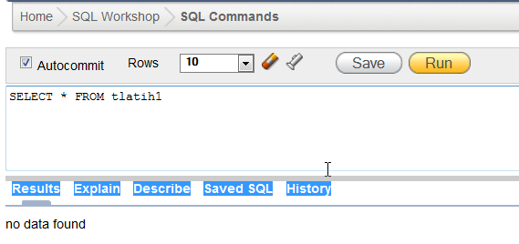
SQL COMMANDS
Komponen Oracle APEX untuk melakukan manajemen objek Database Oracle (DDL & DML) secara console
Notes:
Semua yang dapat dilakukan dengan Object Browser dapat dilakukan juga dengan SQL Commands
Lakukan DDL dan DML untuk simulasi
CREATE TABLE tlatih2(
Id NUMBER NOT NULL,
Harga NUMBER,
Kode NUMBER,
CONSTRAINT pk_tlatih2 PRIMARY KEY (id),
CONSTRAINT fk_tlatih_12 FOREIGN KEY (kode) REFERENCES tlatih1(nomor)
);
INSERT INTO tlatih1 (nomor, nama, tgl) VALUES (1, ‘nilai satu’, TO_DATE(’12-09-2012’,’DD_MM-YYYY’));
INSERT INTO tlatih2 (id, harga,kode) VALUES (1, 1000, 1);
SELECT nomor, nama, harga from tlatih1 a JOIN tlatih2 b ON a.nomor=b.kode;

Slide 25
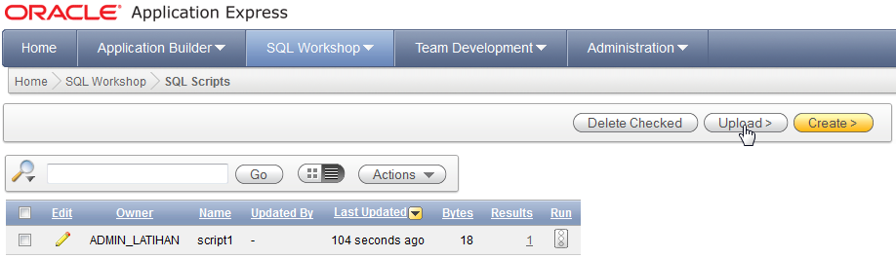
SQL SCRIPTS
Berfungsi seperti halnya SQL Commands
Dapat membuat script baru ataupun upload script yang sudah ada
Script akan terus tersimpan dan dapat dieksekusi ulang
Script dapat dimodifikasi (ubah) atau di hapus (Delete)
Notes:
SQL Script dapat menyimpan, mengubah atau menghapus script yang sudah pernah di buat

Slide 26
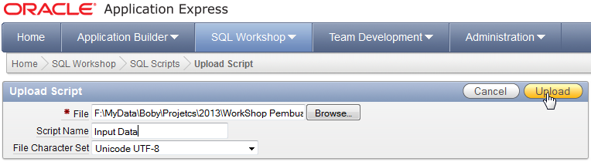
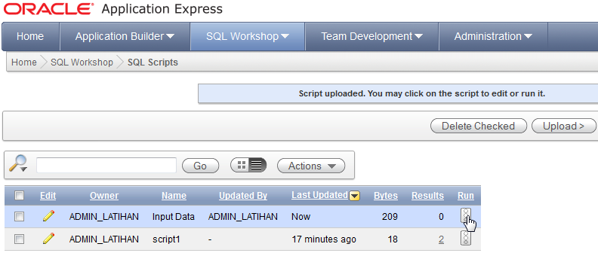
SQL SCRIPTS
Upload
Upload dilakukan dengan memilih file yang berisi kodingan SQL atau PL/SQL (Browse)
Hasil upload akan tersimpan di daftar script dan dapat di eksekusi berulang-ulang (Run)
Notes:
Latihan :
Buat script dengan notepad untuk melakukan insert ke tabel tlatih1 dan tlatih2 (input_data.sql)
INSERT INTO tlatih1 (nomor, nama, tgl) VALUES (2, ‘nilai dua’, TO_DATE(’18-01-2012’,’DD_MM-YYYY’));
INSERT INTO tlatih2 (id, harga) VALUES (2, 1000, 1);
INSERT INTO tlatih2 (id, harga) VALUES (2, 1000, 1);

Slide 27
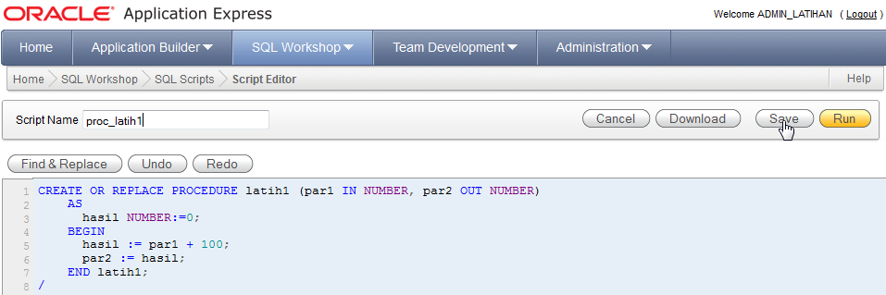
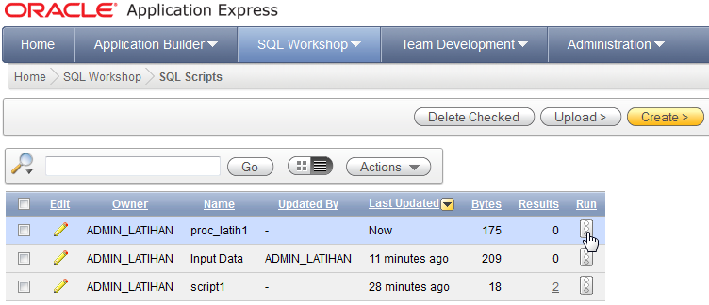
SQL SCRIPTS
Create
Perintah SQL maupun PL/SQL dapat di buat di sini
Hasil pembuatan script akan tersimpan di daftar script dan dapat di eksekusi berulang-ulang (Run)
Notes:
Latihan :
Buat script untuk membuat prosedur latih1
CREATE OR REPLACE PROCEDURE latih1 (par1 IN NUMBER, par2 OUT NUMBER) AS hasil NUMBER:=0; BEGIN hasil := par1 + 100; par2 := hasil; END latih1; /
Eksekusi (Run) procedure tersebut dan lihat hasilnya melalui Object Browser
Klik tombol Save untuk menyimpannya

Slide 28
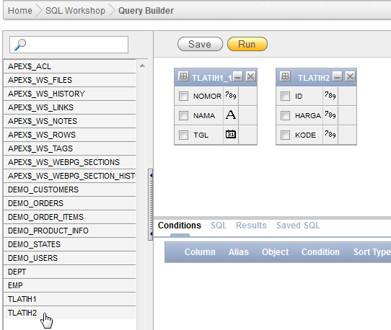
QUERY BUILDER
Create
Melakukan query dengan GUI
Notes:
Double click pada nama tabel maka struktur tabel akan tampil

Slide 29
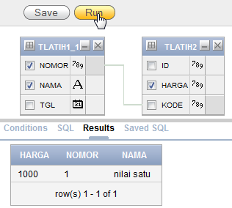
QUERY BUILDER
Mampu membuat relasi
Pemilihan atribut tabel dinamis
Notes:
Pembuatan relasi dilakukan dengan melakukan klik pada sebuah atribut, jangan lepas klik, lepaskan klik pada atribut pasangannya
Pemilihan atribut dilakukan dengan melakukan klik pada checkbox masing-msing atribut
Klik tombol Run untuk menampilkan hasil query tersebut
Klik link SQL untuk melihat koding query

Slide 30
SELESAI

